Slide 1


Instruktion til workshop om god forandringshåndtering

Slide 2


Introduktion til facilitator
‘Instruktion til workshop om god forandringshåndtering’
Denne instruktion er udarbejdet til dig, som skal understøtte en forandring på arbejdspladsen, og som i den forbindelse har besluttet at afholde og styre ”Workshop om god forandringshåndtering”.
Hvem kan være instruktør/facilitator?
Instruktionen til workshoppen er udarbejdet, så alle i princippet kan køre workshoppen. Hvis I ikke har en rutineret facilitator på jeres arbejdsplads eller har mulighed for at skaffe en ekstern, så kan I overveje, om I kan være to medarbejdere, der hjælpes ad.
Baggrund
Materialet til workshoppen er udviklet i et samarbejde mellem Det Nationale Forskningscenter for Arbejdsmiljø, NFA, Workz og Novozymes.
Du kan læse mere om samarbejdet i NFA-publikationen
”Forandringskompetence gør en forskel” som kan hentes på www.nfa.dk/godeforandringer .
Instruktionens indhold
I den første del i denne instruktion (”Overvejelser inden workshoppen”) præsenteres de overvejelser, man som facilitator bør gøre sig inden workshoppen går i gang - herunder også om de praktiske opgaver, der skal forberedes.
I den anden del (”Drejebog til workshop om god forandringshåndtering”) beskrives din rolle som facilitator, og workshoppens dele præsenteres, herunder gennemgås ‘Forandringshåndteringens 4 trin’:
1. Identificér
2. Kortlæg
3. Planlæg
4. Følg op.

Slide 3
Overvejelser inden workshoppen

Slide 4
Hvorfor afholde ‘Workshop om god forandringshåndtering’?
Hvornår kan workshoppen bedst afholdes?
Det er vigtigt at håndtere den modstand imod forandringen, der ofte opstår på arbejdspladsen, på den bedst mulige måde for at få et godt resultat af forandringen.
Det er helt normalt at møde modstand hos medarbejdere, når der skal ske større forandringer på arbejdspladsen. Hvis ikke modstanden håndteres på en god måde, kan det vanskeliggøre forandringen, ligesom det kan belaste de involverede parter unødigt.
Afholdelsen af en ‘Workshop om god forandringshåndtering’ kan hjælpe jer til at vurdere modstandens omfang og efterfølgende at håndtere den bedst muligt.
Workshoppen kan afholdes, når der er tegn eller indikationer på modstand imod den forestående forandring.
Jo tidligere man kender de mulige udfordringer i forbindelse med forandringshåndteringen jo bedre, og det kan derfor være værdifuldt at anvende guiden så tidligt som muligt i en forandringsproces.
På næste side finder du en beskrivelse af, hvordan workshoppen afholdes hhv. før og under en forandring. Man kan med fordel bruge redskaberne fra workhoppen flere gange under en forandringsproces.

Slide 5
Hvis du afholder workshoppen FØR, forandringen skal gennemføres
Hvis du afholder workshoppen EFTER, forandringen er gået i gang
Det første udkast til den forestående forandring skal præsenteres, før du kan afholde workshoppen.
Workshopdeltagerne skal vide, hvem der vil blive berørt af forandringen og hvornår.
Hvis du vil afholde workshoppen, før en forandring sættes i gang, er det med til at sikre et fælles sprog om forandringsreaktioner og det bidrager til at holde opmærksomhed på bestemte reaktioner i hele forløbet med at gennemføre forandringen.
Man kan altid stoppe op undervejs i forandringsprocessen og fx løbende arrangere opfølgningsworkshops eller møder.
Hvis du kører workshoppen, når forandringen på arbejdspladsen er gået i gang, vil der typisk være behov for at handle hurtigt.
Vi anbefaler, at du aftaler med den gruppe, der har arbejdet med forandringen, at I mødes igen kort tid efter (typisk inden for 3 uger) for at drøfte, hvordan I griber forandringsreaktionerne an.
Brug opfølgningsmøder og andre anledninger til at diskutere den modstand imod og reaktion på forandringen, som I hver især har mødt.

Slide 6
Praktiske forberedelser inden workshoppen
Book lokale, indret rummet og fremskaf materialer | Book et stort lokale. Der skal være plads til at dele deltagerne op i mindre grupper. Hvis du afsætter 3 timer, er der også tid i programmet til en pause. Anskaf materialer. Se, hvilke materialer du skal bruge på sliden ‘Overblik over materialer’ (til sidst i denne instruktion). Hvis der i organisationen allerede eksisterer materiale, som viser forandringsprocessen, kan det være en idé også at tage dette materiale med og eventuelt hænge det op.
Invitér relevante deltagere | Invitér deltagere. Find ud af, hvem der er relevante at invitere og send dem en invitation eller aftal, hvem der gør det. Inddrag organisationen. Hvis du skal facilitere en workshop for andre, eksempelvis som ekstern konsulent eller intern HR-konsulent, så inddrag den deltagende organisation i, hvem der skal deltage i workshoppen. Nedsæt evt. en arbejdsgruppe. Måske er det meningsfuldt for organisationen at nedsætte en arbejdsgruppe eller at trække på deres samarbejdsorganisation i planlægningen.
Tal med leder(ne) før workshoppen | Forstå workshopdeltagernes syn på forandringen. Det er brugbart for din forberedelse at forstå, hvis der er særlige ømtålelige aspekter af forandringen, som du skal være opmærksom på, eller problemer der skal håndteres inden workshoppen går i gang. Brug ”Forandringstrekanten”. Kig eventuelt på forandringstrekanten i feltet ”Forstå forandringen” på handoutet for at understøtte din vurdering.

Slide 7
Drejebog til workshop om god forandringshåndtering

Slide 8


 | Værktøj | Tid
Introduktion Dias 2-4 |  | 10 min.
Hvad er forandringsreaktioner Dias 5-6 |  | 15 min.
Identificér Dias 7 | Post-its i to farver | 20 min.
Kortlæg Forandringstrekanten: Dias 8-9 Kortlægning af forandringsreaktioner: Dias 10 | Arket med overskriften ”Forstå forandringen” Arket med overskriften ”Forandringsreaktioner” | 15 min. 20 min.
Planlæg Dias 11-13 | Arket med overskriften ”Handlingsplan” | 40 min.
Følg op Dias 14 |  | 15 min.
Tidsforbrug i alt (med pause indlagt) |  | ca. 3 timer

Slide 9
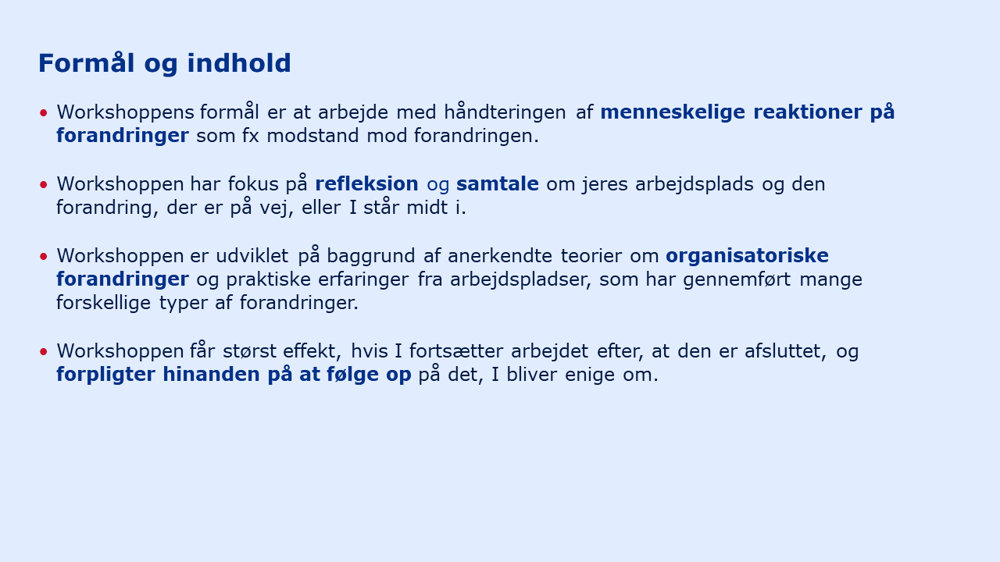
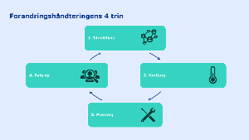
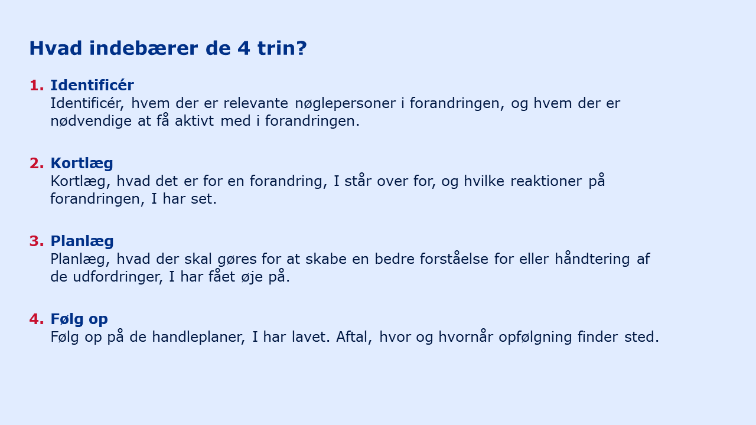
Varighed
10 minutter
Introducér workshoppens formål og indhold
Formålet er, at deltagerne opnår en god forståelse for formålet med og indholdet af workshoppen.
Velkomst (2 minutter) | Vis slide med titlen ”Formål og indhold”.
Overblik over øvelser (8 minutter) | Vis de 2 slides med titlerne ‘Forandringshåndteringens 4 trin’ og ‘Hvad indebærer de 4 trin?’ Sig fx “Vi vil bruge noget af tiden til at snakke om den menneskelige side af forandringshåndteringen, og hvordan dette muligvis påvirker vores forsøg på at realisere forandringen. Vi vil snakke specifikt om typiske tegn på modstand mod forandring, og hvordan vi kan håndtere dem.” Fortæl deltagerne, at de skal arbejde i mindre grupper eller parvis. Bed deltagerne om at sætte sig sammen med de personer, som har samme udfordringer at forholde sig til, som dem selv. Fx kan hvert team sætte sig sammen med deres teamleder, hvis det giver mening.

Slide 10
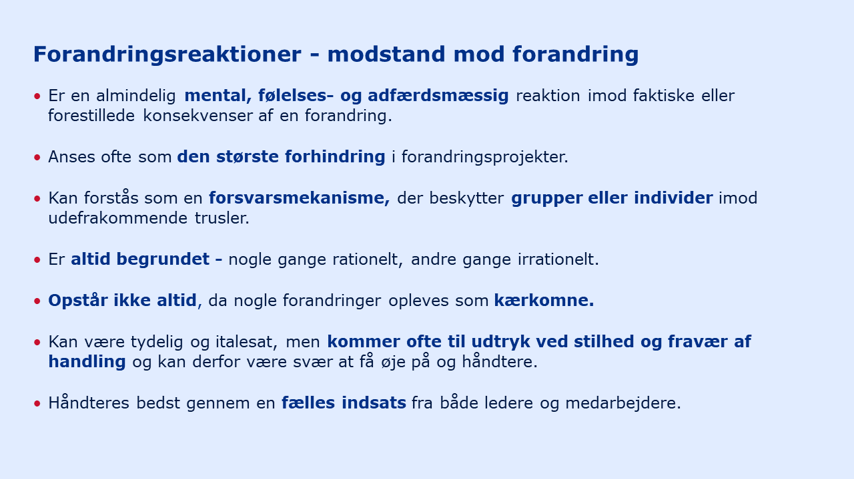
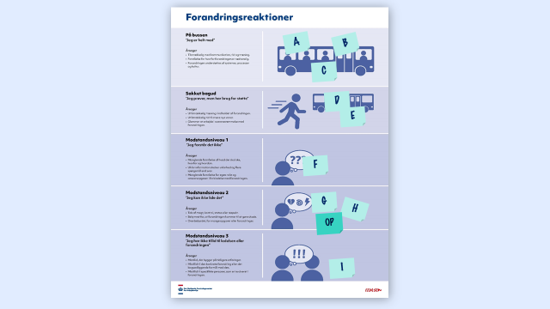
Varighed
15 minutter
Forklar, hvad forandringsreaktioner er
Formålet er, at deltagerne forstår, hvad ‘Forandringsreaktioner’ og ‘Modstand mod forandring’ kan handle om, så de senere er i stand til selv at arbejde med det i kortlægningsøvelsen og i forandringsprocessen på arbejdspladsen.
Hvad er modstand imod forandringer? (5 minutter) | Vis slide med titlen ‘Forandringsreaktioner - modstand mod forandring’. Læs punkterne op eller brug dine egne ord til at sætte rammen. Giv plads til at deltagerne kan kommentere og stille spørgsmål.
Vis med en case, hvordan modstand imod forandringer kan se ud (10 minutter) | Vis slide med arket ‘Forandringsreaktioner’. Sig fx “Selvom modstand kan ligne et vanskeligt problem, kan det håndteres, hvis det adresseres rigtigt. Første skridt mod at gøre modstand håndterbart er at visualisere det. Redskabet hjælper os med at illustrere, hvilke reaktioner og typer af modstand der kan opstå i forbindelse med vores forandring.” Læs “En kort historie om modstand” højt (findes på side 20 i denne instruktion) Sig fx ”Nu vil jeg illustrere med en historie, hvordan kortlægningen afspejler virkeligheden…” Når du i historien når til klammerne [Andrea er ”På bussen”], klik videre i slideshowet for at få tilsvarende ‘Post-it’ ([A] for Andrea) til at dukke op. Spørg deltagerne, om de forstår, hvordan redskabet til kortlægning af modstand fungerer, og om de kan genkende reaktionerne og modstandsniveauerne i deres daglige arbejde. Brug tid på refleksion og dialog.

Slide 11
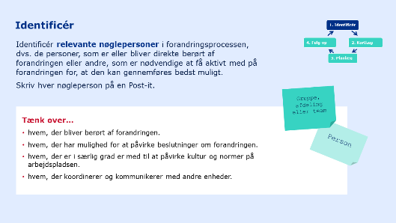
Varighed
20 minutter
Trin 1: Identificér
Formålet er, at deltagerene får identificeret relevante nøglepersoner i forandringsprocessen på arbejdspladsen.
Introducér øvelsen (5 minutter) | Vis slide ‘Identificér’. Fortæl deltagerne, at de skal bruge Post-its i to forskellige farver samt en kuglepen. Fortæl deltagerne, at de skal skrive de relevante nøglepersoner ned på Post-its. Fx grupper, afdelinger og teams på blå Post-it og personer på gule Post-it. Det er ikke alle nøglepersoner, som skal skrives ned, men kun dem, der er væsentlige for forandringen, dvs. de personer/grupper/afdelinger/teams, som berøres af forandringen eller har betydning for forandringens udfald. Husk kun at skrive én person/gruppe/afdeling/team pr. Post-it. Modstandsniveauer, altså hvor høj eller lav grad af modstand der er, skal ikke indgå i debatten på nuværende tidspunkt. Deltagerne skal kun identificere relevante nøglepersoner.
Gruppearbejde (15 minutter) | Grupperne arbejder med at finde nøglepersoner. Lyt til gruppernes samtaler, giv dem sparring og støtte, hvis der er behov for det. Fortæl deltagerne, at relevante nøglepersoner både kan være opad, nedad eller på kryds og tværs i organisationen, fx i andre afdelinger eller organisationer, de samarbejder med. Hjælp grupperne med at udfolde det fulde billede. Når alle grupper er færdige, kan du fortsætte til næste trin.

Slide 12
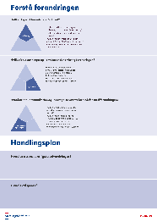
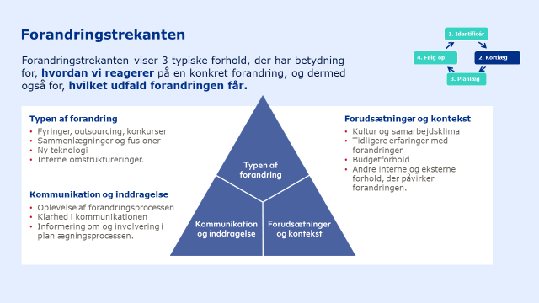
Varighed
5 minutter
Trin 2: Kortlæg - Forstå forandringen
Formålet er at introducere handoutet med ‘Forstå forandringen’ og ‘Forandringstrekanten’, som er bygget ind i dette ark.
Præsentation af arket med ‘Forandringstrekanten’ (2 minutter) | Udlevér arket med titlen ‘Forstå forandringen’ (Printet til alle deltagerne/grupperne) Fortæl deltagerne, at dette redskab anvendes til at hjælpe dem til at forstå den forandring, de har foran sig eller står midt i og til at blive enige om, hvad de skal gøre.
Forandringstrekanten (3 minutter) | Introducér ‘Forandringstrekanten’ Sig fx ”Forandringsreaktioner kan variere fra person til person og organisationer imellem, men lidt forsimplet kan man sige, at reaktionerne hovedsageligt har baggrund i disse tre faktorer: 1) Hvad forandringen går ud på [peg på ”Typen af forandring”] 2) Hvad det er for en arbejdsplads, forandringen foregår på [peg på ”Forudsætninger og kontekst”] 3) Hvordan man har gennemført forandringen indtil nu [peg på ”Kommunikation og inddragelse”]. De tre faktorer har også betydning for, hvordan resultatet af forandringen bliver.” Du kan derefter læse teksten om de tre dele af forandringstrekanten op fra slidet, hvis det er nødvendigt.

Slide 13
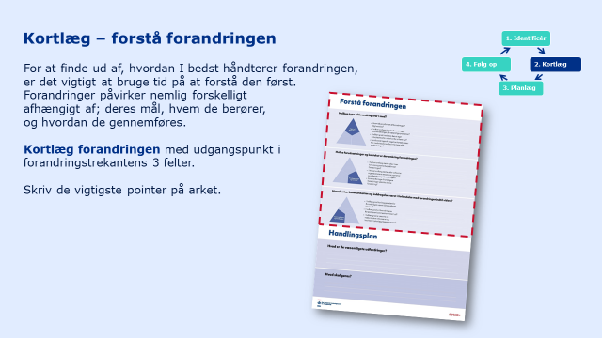
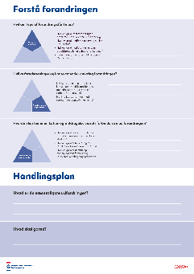
Varighed
10 minutter
Trin 2: Kortlæg - Forstå forandringen
Formålet er at få gruppen til at udfolde og nuancere problemstillinger, der vedrører den specifikke forandring, de skal håndtere.
Forstå den nuværende situation (10 minutter) | Vis slide ‘Kortlæg – Forstå forandringen’. Hvis dette er en workshop, som afholdes i forberedelsesfasen, altså INDEN forandringen er sat i værk, skal du formulere øvelsen, så gruppen reflekterer over, hvordan de tre felter i forandringstrekanten enten vil kunne bidrage til eller modvirke modstand. Fortæl deltagerne, at de lige om lidt skal vurdere forandringen i lyset af de tre temaer i forandringstrekanten og udfylde tilhørende felter (typen af forandring, forudsætning og kontekst og kommunikation og inddragelse). Opfordre deltagerne til at anvende inspirationsspørgsmålene, som er forbundet til forandringstrekantens felter. Appellér til, at deltagerne spørger ind til hinandens udsagn og refleksioner således, at de får uddybet og skabt en fælles forståelse for forandringen. Som facilitator er det din opgave at hjælpe grupperne til at reflektere. Lyt til gruppernes snak og stil udfoldende spørgsmål efter behov. Dette er en procesøvelse, der har til formål at få deltagerne til at reflektere, og det er derfor vigtigere, at de taler om det, der er relevant, end at de besvarer alle spørgsmålene lige godt.
Notes:
Folk bryder sig ikke om forandringen eller løsningen som sådan (typen af forandring). Ofte fordi de oplever, at det ikke gør deres arbejde smartere.
Folk bryder sig ikke om den måde forandringen er blevet gennemført (proces); ofte mangel på involvering og kommunikation.
Noget i konteksten modarbejder forandringen. Fx andre modsatrettede KPI’er eller konkurrerende nuværende eller planlagte projekter ”

Slide 14
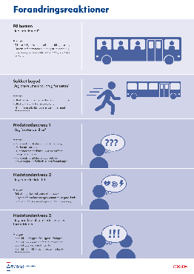
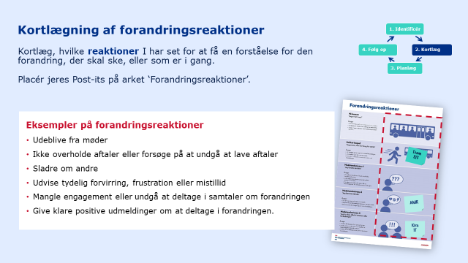
Varighed
20 minutter
Trin 2: Kortlæg - forandringsreaktioner
Formålet er, at deltagerne får kortlagt, hvordan de identificerede nøglepersoner forholder sig til den aktuelle forandring.
Introducér øvelsen (5 minutter) | Udlevér arket med titlen ‘Forandringsreaktioner’ Fortæl grupperne, at de skal bruge værkøjet til at kortlægge centrale nøglepersoners/teams/grupper/afdelingers reaktion overfor forandringen (De der er identificeret og skrevet på Post-its). Fremhæv, at kortlægningen skal være baseret på fakta og observationer snarere end gisninger og antagelser. Fortæl deltagerne, at de gerne må sætte sig sammen og tale i mindre grupper, hvis de vurderer, at noget skal diskuteres i fortrolighed.
Gruppearbejde (15 minutter) | Vis slide ‘Kortlægning af forandringsreaktioner’ Grupperne arbejder individuelt med kortlægningen. Lyt til grupperne, mens de arbejder, for at kunne hjælpe, hvis der er behov.

Slide 15
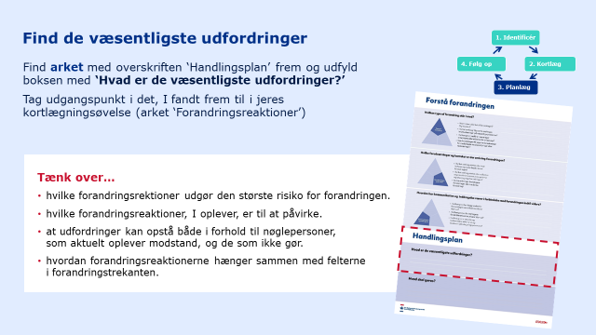
Varighed
15 minutter
Trin 3: Planlæg - Find de væsentligste udfordringer
Formålet er, at deltagerne får diskuteret og bliver enige om, hvad deres væsentligste udfordringer er.
Gruppearbejde fortsat (5 minutter) | Vis slide ‘Find de væsentligste udfordringer’ Bed grupperne om at prioritere de væsentligste udfordringer, når de er er færdige med kortlægningen efter ca. 15 minutter. Hvis grupperne er spredt i forskellige lokaler, så gå rundt og mind dem om det. Bed dem om at udfylde feltet ‘Hvad er de væsentligste udfordringer?’ på deres ark med overskriften ‘handlingsplan’. Bed grupperne om at samles i plenum, når de er færdige.
Snak i plenum (10 minutter) | Stil opfølgende spørgsmål Spørg deltagerne, om der er ting fra arbejdet med kortlægningen, som de vil dele, og hvad de har prioriteret som ‘Hvad er de væsentligste udfordringer'. Lad grupperne kommentere og stille spørgsmål til hinandens præsentationer. Sørg for, at alle grupper præsenterer.

Slide 16
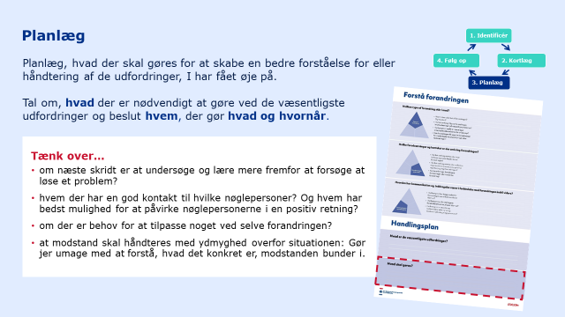
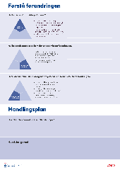
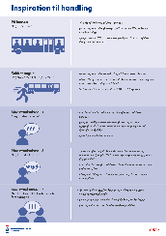
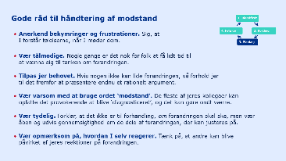
Varighed
25 minutter
Trin 3: Planlæg – Find konkrete tiltag
Formålet er, at deltagerne bliver enige om fælles handlinger, de kan igangsætte.
Beslutningstagning (20 minutter) | Vis slide ‘Planlæg’. Fortæl deltagerne, at de skal udarbejde en handlingsplan Handlingsplanen skal laves ud fra det, de har prioriteret under ‘Hvad er de væsentligste udfordringer‘ ved at udfylde feltet ‘Hvad skal gøres?’ på deres ark under overskriften: ‘Handlingsplan’. Udlevér arket ‘Inspiration til handling’ med ideer til forskellige typer handlinger i forhold til forskellige reaktioner mod forandringen. Følg med i gruppernes arbejde med at udvikle handlingsplanen for at se, om der er brug for hjælp. Fortæl grupperne, at de nu skal hjem og implementere deres handlingsplan.
Afrunding og gode råd til håndtering af modstand (5 minutter) | Vis slide ‘Gode råd til håndtering af modstand’. Brug dine egne ord til at opsummere pointerne eller læs op fra sliden. Kom eventuelt med konkrete eksempler koblet til deltagernes virkelighed baseret på de fælles samtaler, I har haft i løbet af workshoppen. Formålet med dette er at sikre, at implementeringen af handlingsplanen sker på en nuanceret og hensynsfuld måde.

Slide 17
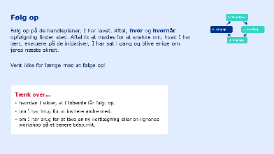
Varighed
15 minutter
Trin 4: Følg op
Formålet er, at deltagerne bliver enige om, hvornår og hvordan de skal følge op.
Beslutningstagning i små grupper (5 minutter) | Præsentér sliden ‘Følg op’. Bed grupperne om at aftale et passende tidspunkt for opfølgning. Jo før, jo bedre, vil ofte være en god tommelfingerregel, da handlingsplanen og kortlægningen kan have brug for at blive justeret, når man først begynder at arbejde med modstanden, både fordi man bliver klogere på, hvor og hvem nøglepersonerne er og fordi de formentlig vil ændre holdning undervejs. Måske skal hele gruppen på workshoppen mødes igen, eller måske er det bedre at mødes i mindre grupper.
Beslutningstagning i plenum (5 minutter) | Stil et spørgsmål Spørg om de nuværende gruppers sammensætning skal bibeholdes eller ændres til næste møde.
Evaluering (5 minutter) | Stil et afsluttende spørgsmål Spørg deltagerne om, hvordan de har oplevet workshoppen, fx om de har følt, at workshoppen har bidraget med værdi til forandringsprocessen. Notér gerne læringspunkter på en flipover, så du efterfølgende kan dele dem.

Slide 18

Overblik over materialer til workshoppen
Handouts og print | Andre ting
Forandringsreaktioner: 1 pr. gruppe (A3 print) Forstå forandringen: 1 pr. gruppe (A3 print) Inspiration til handling: 1 pr. gruppe (A3 print) Til facilitator printes slidet ”En kort fortælling om modstand” (Dias 19 i instruktionen). | Post-its (to farver) Kuglepenne Forplejning til en indlagt pause (eventuelt) Flip-over til opsummeringer i løbet af workshoppen (eventuelt).
Alle handouts kan downloades og printes i PDF-format direkte fra www.nfa.dk/godeforandringer

Slide 19
En kort historie om modstand
Andrea er sygeplejerske og ansvarlig for at gennemføre en ny metode til prøvetagning på afdelingen. Hun præsenterer metoden og implementeringsprocessen på et afdelingsmøde. Andrea er selv meget begejstret for den nye metode og helt med på, at denne forandring er nødvendig og en fordel for både medarbejdere og patienter. (Dette illustreres ved at klikke frem i præsentationen, så man kan se, at Andrea (A) er ”På bussen”).
Ugen efter afdelingsmødet beslutter Andrea sig for at sikre sig, at hun har sine kollegers opbakning til den nye metode. Andrea taler med sit nærmeste team, og instruerer dem i den nye måde at arbejde på. Andreas optimisme og detaljerede forklaring af den nye metode engagerer hendes kollegaer Bo og Carina, som begge tager den i brug med det samme. (Bo og Carina er også ”På bussen”).
Daniela og Emilie er også en del af Andreas team, men har andre opgaver, når de er på vagt. De vil meget gerne tage den nye metode til sig, men de synes, det er svært, da de ikke har haft mulighed for at afprøve metoden i praksis. (Daniela og Emilie er ”Sakket bagud ”).
Efter et par fridage kommer Andrea tilbage på arbejde og opdager, at flere af hendes kolleger ikke følger den nye metode. Ved kaffemaskinen går Andrea over til Frank og minder ham om, at han skal bruge den nye metode. Frank kigger ned i gulvet og indrømmer, at han ikke har taget metoden i brug, selvom han deltog i afdelingsmødet. Han forstod nemlig ikke, hvad den nye metode ville betyde for ham og for behandlingen af patienterne, og han turde ikke stille spørgsmål.
Det går op for Andrea, at Frank ikke har forstået betydningen af den nye metode (Frank er i ” Modstandsniveau 1”).
Andrea finder Gritt og Henriette i pauserummet. Da Andrea spørger dem, om de bruger den nye metode, griner Henriette og ryster på hovedet. Gritt siger til Andrea, at hun mener, at den nye metode er upræcis og derfor farlig for patienterne. Henriette tilføjer, at den nye metode skader mere end den gavner. ”Hvorfor ændre noget, der stadig fungerer?”, udbryder Gritt, hvilket får Andrea til at forlade rummet i frustration. Hun konkluderer, at Gritt og Henriette ikke støtter op om den nye metode. (Gritt og Henriette er i ”Modstandsniveau 2”). Men ikke nok med det. I elevatoren hører hun tilfældigt to laboranter fra OP tale om, at de har hørt om en ny metode, som de ikke synes om, og fordi man ikke har haft dem på råd, vil den helt sikkert ikke komme til at fungere. (Laboranterne fra afdeling OP er i ”Modstandsniveau 2”).
Andreas frustration stiger yderligere, da hun finder ud af, at Irene heller ikke følger den nye metode. Irene er en sygeplejerske, som har oplært Andrea og flere af hendes kolleger. Andrea har hørt fra Bo, at Irene har brokket sig over, at hun ikke involverede mere erfarne sygeplejersker i beslutningen, som fx Irene selv. Bo siger til Andrea, at han mener, at Irene ikke kan lide sin nye teamleder og er bange for at miste sit job. Irene virker nemlig kritisk overfor det meste, der kommer fra ledelsen for tiden. (Irene er i ”Modstandsniveau 3”).

